Slide 1


ỦY BAN NHÂN DÂN QUẬN LONG BIÊN
TRƯỜNG TIỂU HỌC ĐÔ THỊ VIỆT HƯNG
BÀI GIẢNG ĐIỆN TỬ
KHỐI 3
MÔN: TOÁN

Slide 2





Giải bài toán bằng hai bước tính
Giải bài toán bằng hai bước tính

Slide 3





2

Slide 4


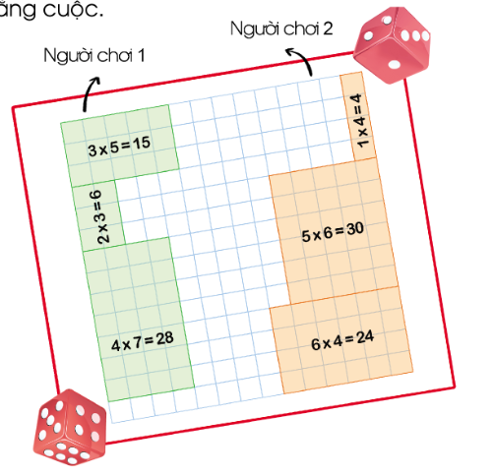


Đồ dùng cần chuẩn bị
Giấy có kẻ ô vuông
2 quân xúc xắc
2 chiếc bút màu (khác màu nhau)

Slide 5

3. Thực hiện các hoạt động sau:
- Chuẩn bị bảng 100 ô vuông. Oẳn tù tì để chọn ra người chơi trước.
- Gieo quân xúc xắc và đọc số chấm xuất hiện.
- Tô màu số ô vuông là kết quả của phép nhân có một thừa số là số chấm vừa xuất hiện với một số nào đó (từ 1 đến 9).
- Ai tô màu được ô vuông cuối cùng trước thì thắng cuộc.

Slide 6
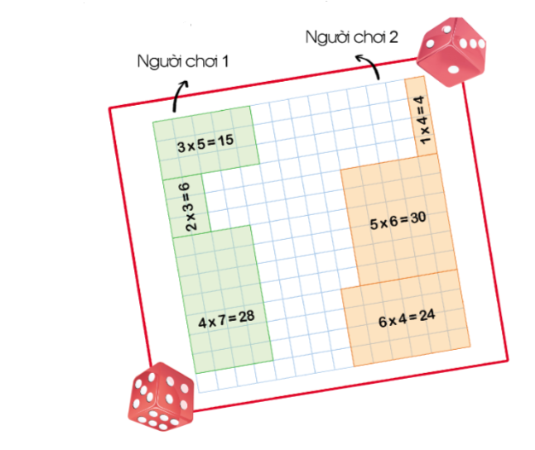


Slide 7
Luật chơi
Chuẩn bị một tờ giấy kẻ ô vuông. Oẳn tù tì để cho ra người chơi trước.
Gieo quân xúc xắc và đọc số chấm xuất hiện.
Đánh dấu số ô vuông là kết qủa của phép nhân có một thừa số là số chấm vừa xuất hiện với một số nào đó từ 1-9
Sau một số lượt chơi, ai chọn được các ô vuông mà phủ kín tờ giấy hơn thì thắng cuộc.

Slide 8
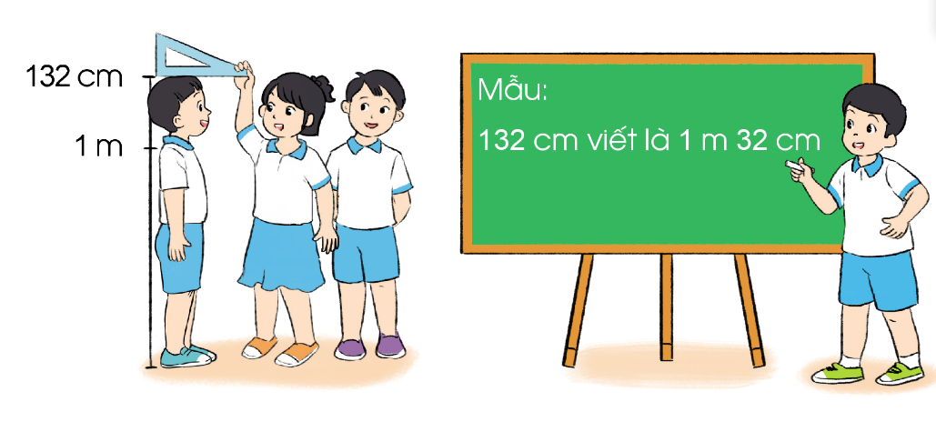
4
Thực hành: Đo chiều cao và ghi số đo chiều cao của các bạn trong nhóm em (theo mẫu).

Slide 9

Chia nhóm. Cử nhóm trưởng và thư kí nhóm.
Đo chiều cao từng bạn trong nhóm. Ghi chép vào một bảng tổng hợp.

Slide 10
Nhóm…..
STT | Tên thành viên | Chiều cao

Slide 11



